Slide 1
Pārskats par būvniecības izmaksu izmaiņām Eiropā un Latvijā Konference «Būvniecības izmaksas: prakse un rekomendācijas»
Jānis Hermanis
Latvijas Darba devēju konfederācijas finanšu un nodokļu eksperts
2019.gada 28.marts

Slide 2
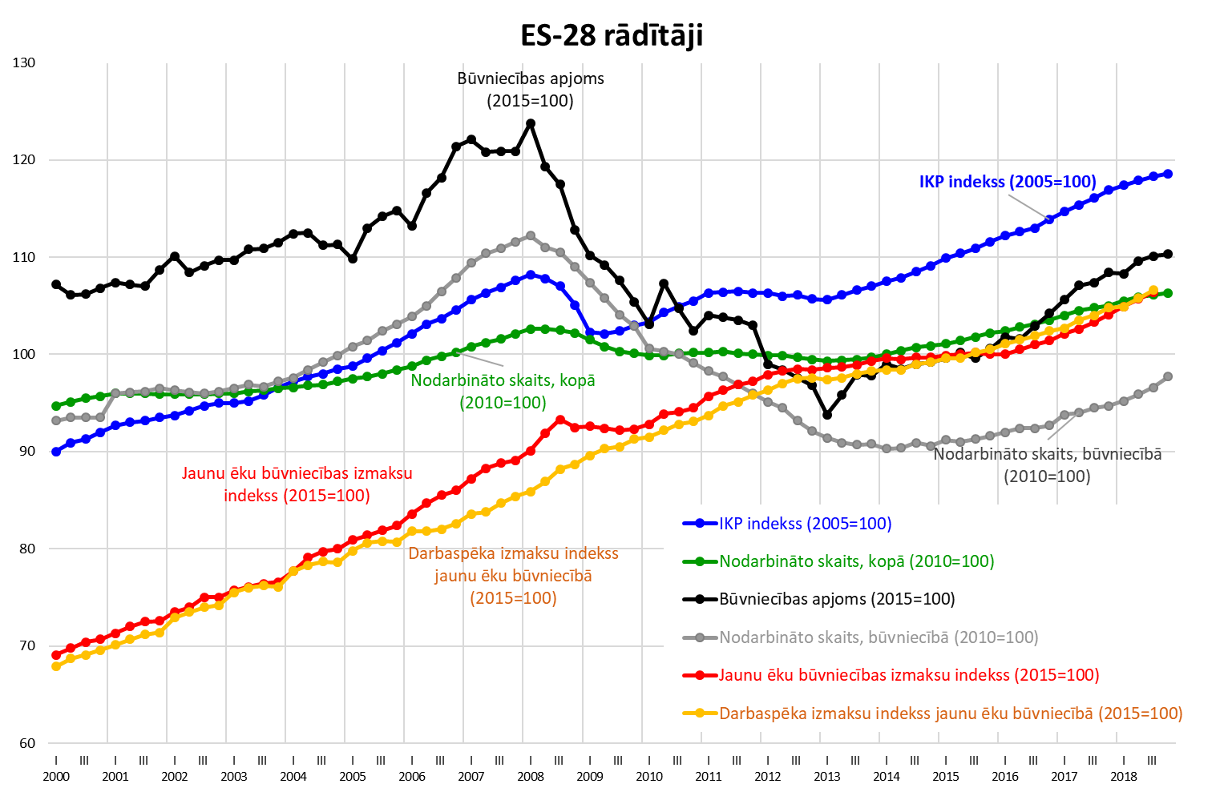
Būvniecība – ekonomikas spogulis.
Avots: Eurostat

Slide 3
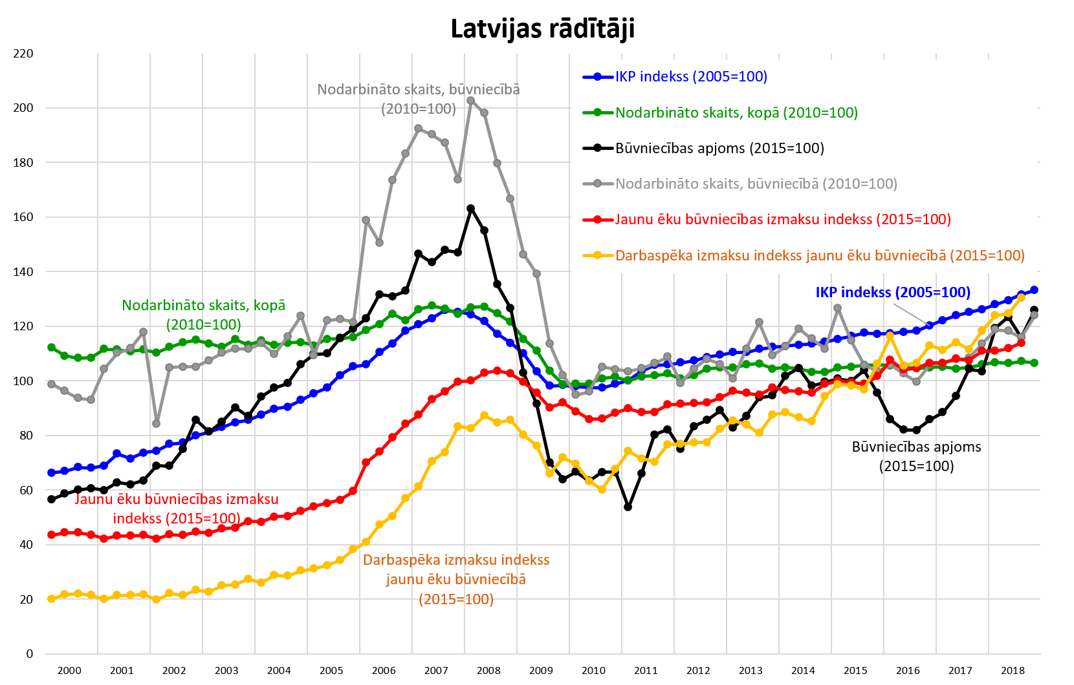
Latvijā gan ekonomika, gan būvniecība piedzīvo daudz plašākas svārstības, kā arī lielākā mērā izjūt ES fondu ietekmi.
Avots: Eurostat

Slide 4
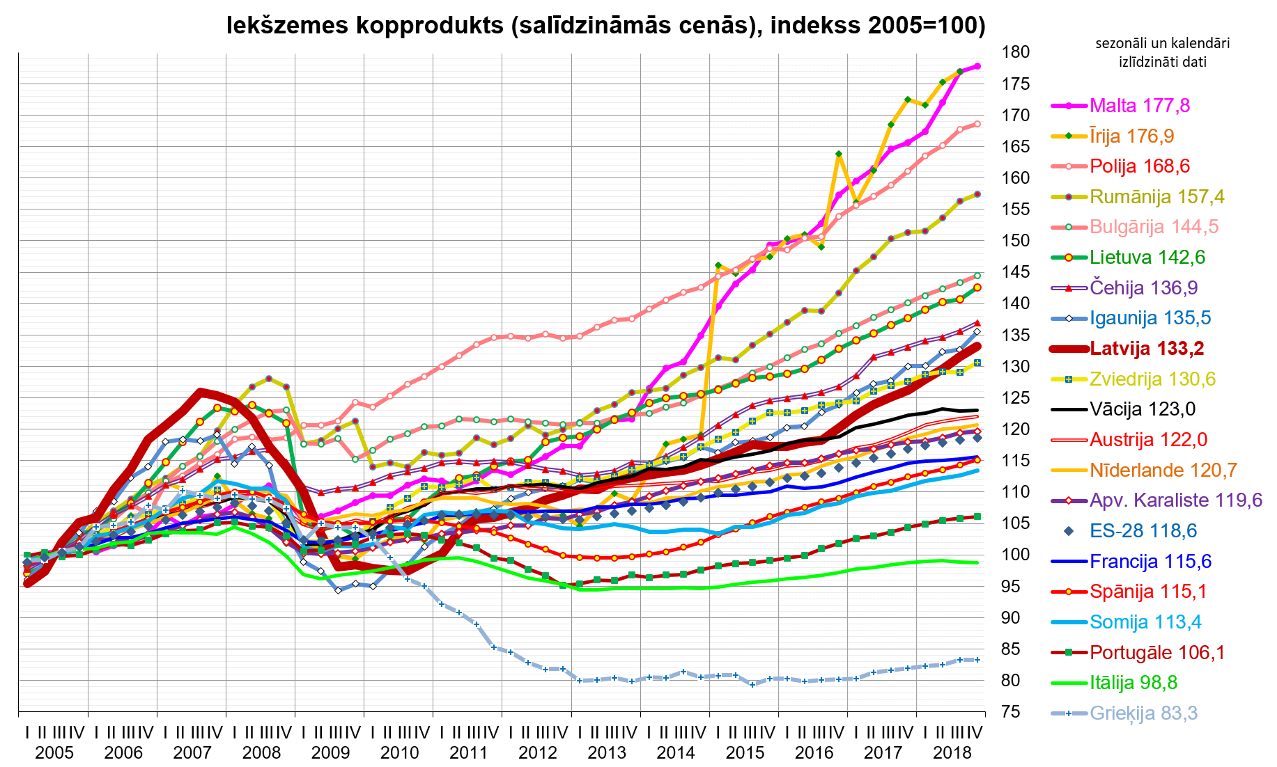
Ekonomika šobrīd aug visās ES valstīs.
Avots: Eurostat

Slide 5
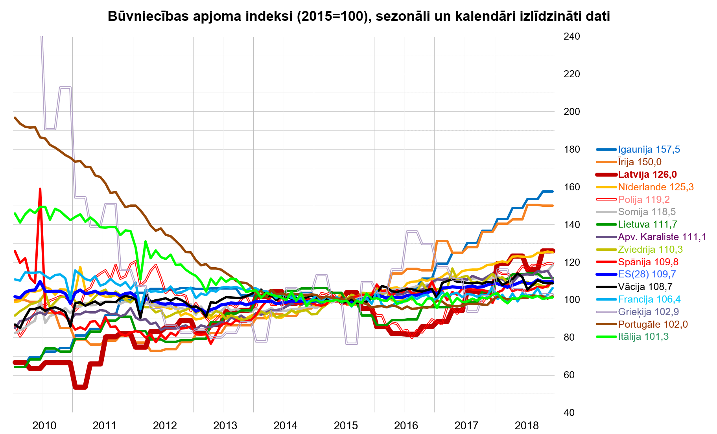
Arī būvniecība šobrīd aug lielākajā daļā ES valstu.
Avots: Eurostat

Slide 6
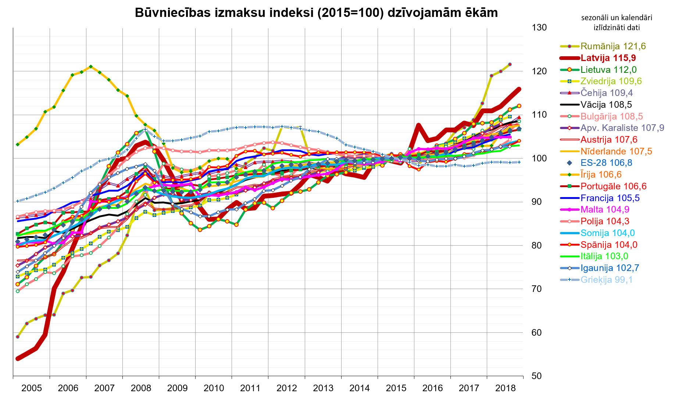
Būvniecības izmaksas aug lielākajā daļā valstu, izņemot Grieķiju.
Avots: Eurostat

Slide 7
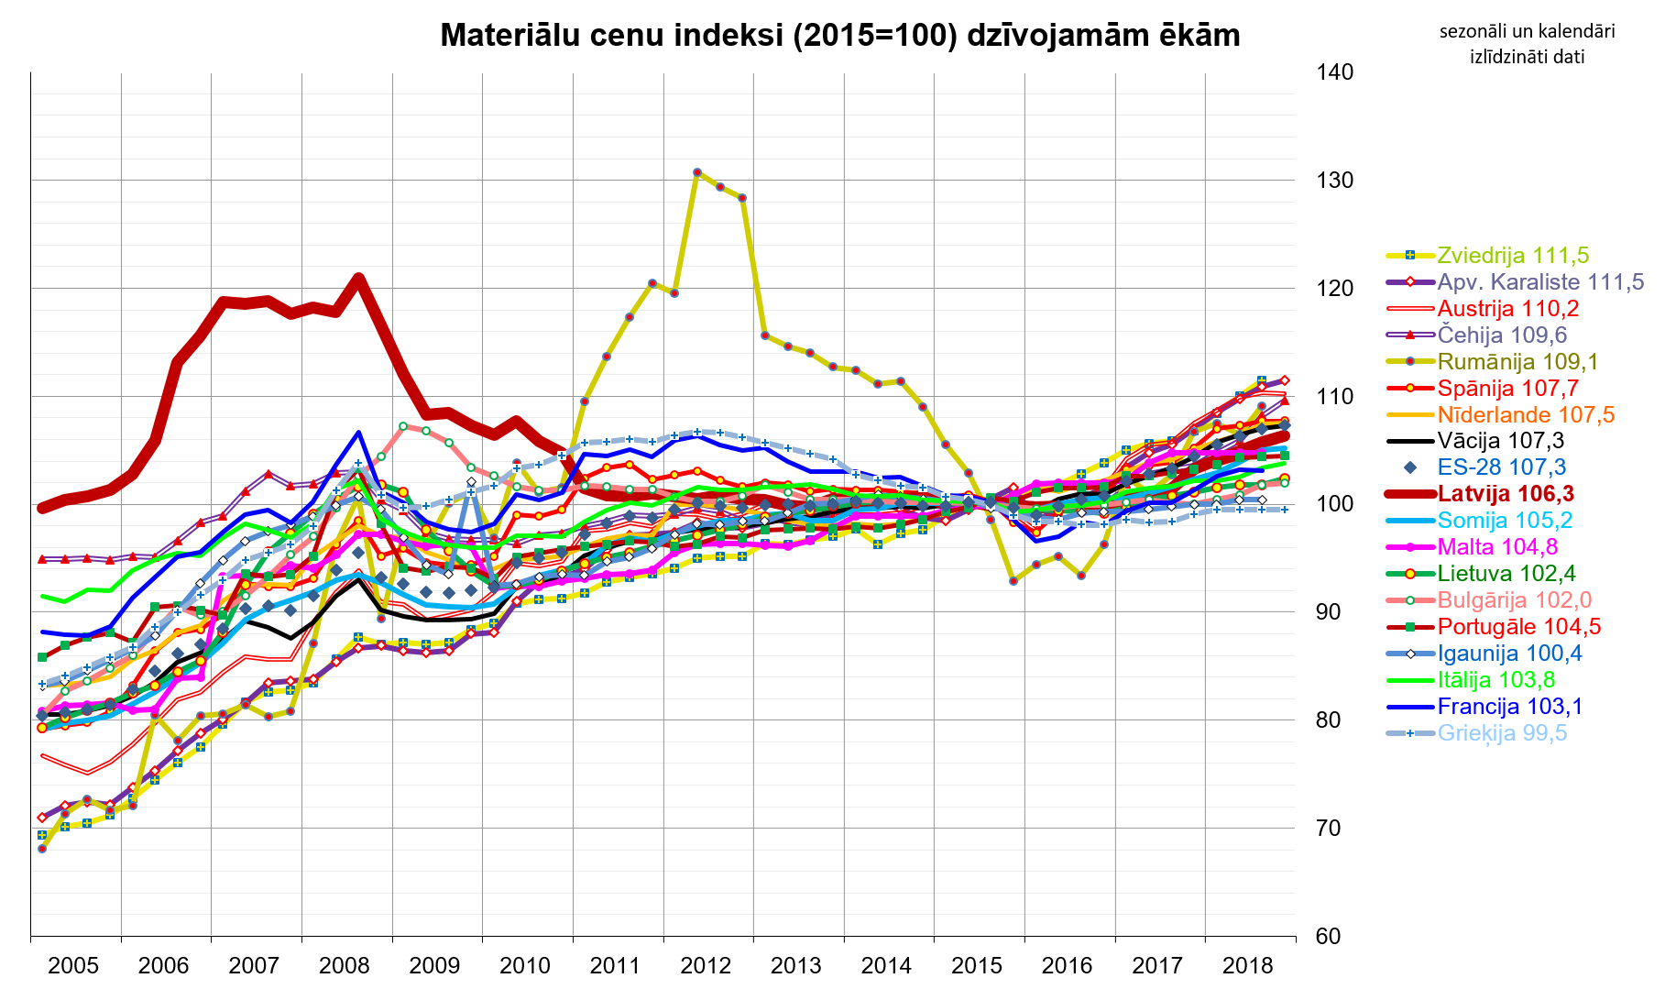
Būvniecības materiālu izmaksas aug lielākajā daļā valstu, izņemot Grieķiju.
Avots: Eurostat

Slide 8
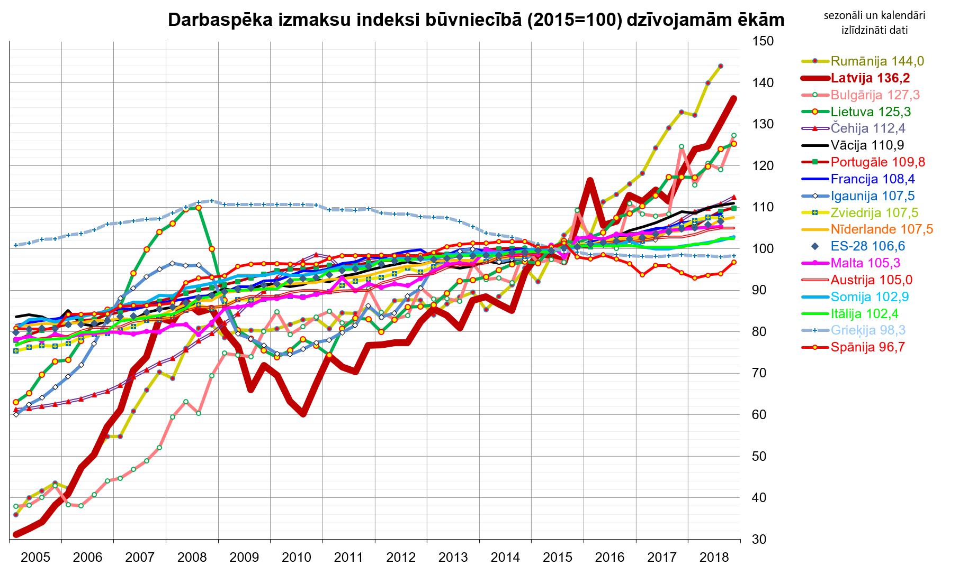
Būvniecības darbaspēka izmaksas aug lielākajā daļā Eiropas valstu (jo īpaši ‘jaunajās’ ES valstīs), izņemot Grieķiju un Spāniju.
Avots: Eurostat

Slide 9
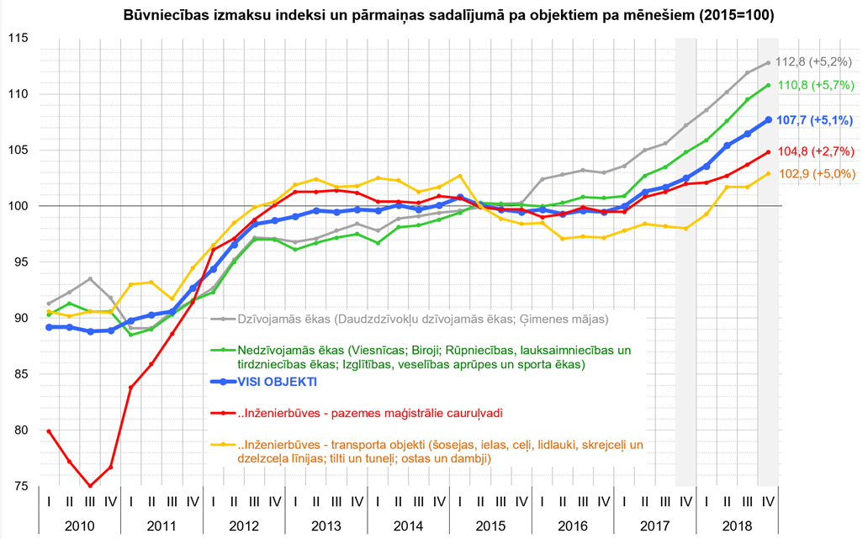
Latvijā būvniecības materiālu izmaksas šobrīd aug visu objektu grupās.
Avots: CSP

Slide 10
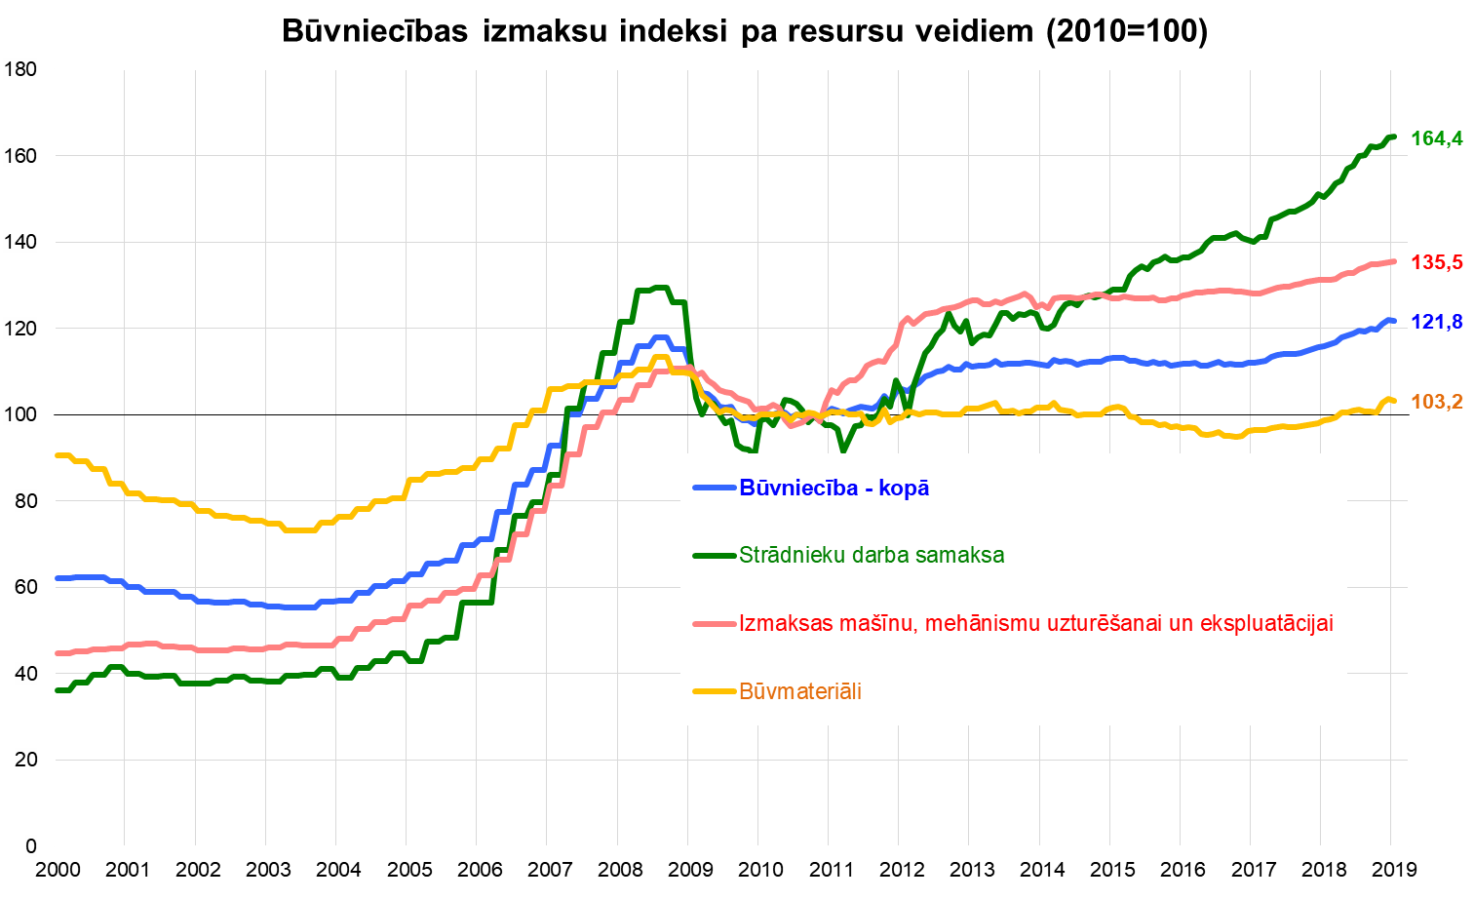
Latvijā būvniecības materiālu izmaksas šobrīd aug visu resursu grupās.
Avots: CSP

Slide 11
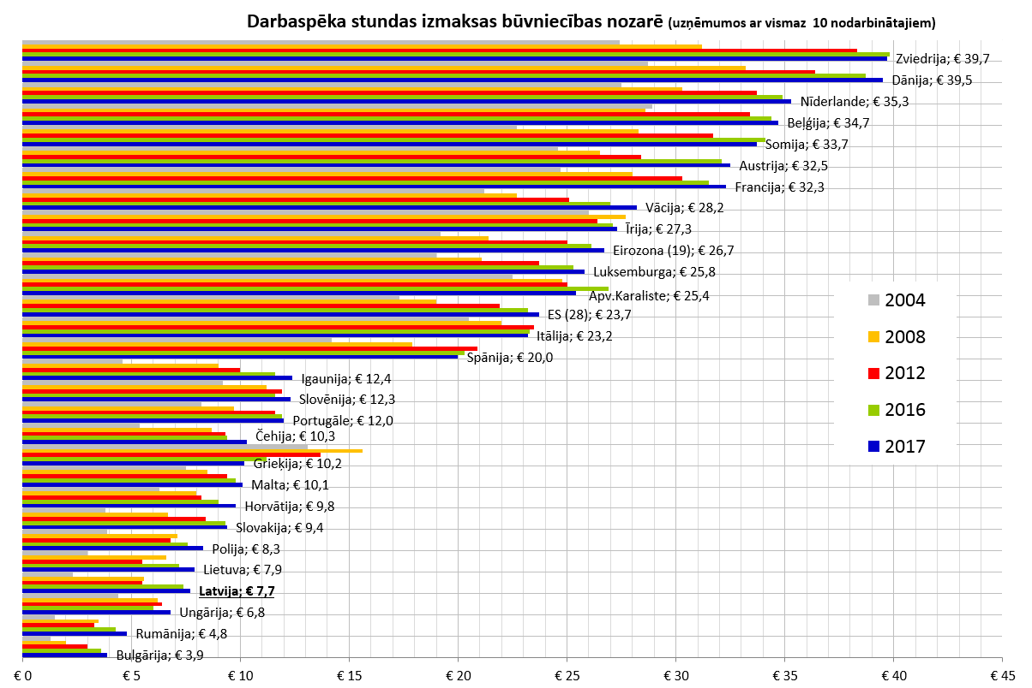
ES pastāv brīva darbaspēka kustība. Būvniecības nozarē strādājošajiem ir liels vilinājums doties darbā uz citām valstīm.
Avots: Eurostat

Slide 12
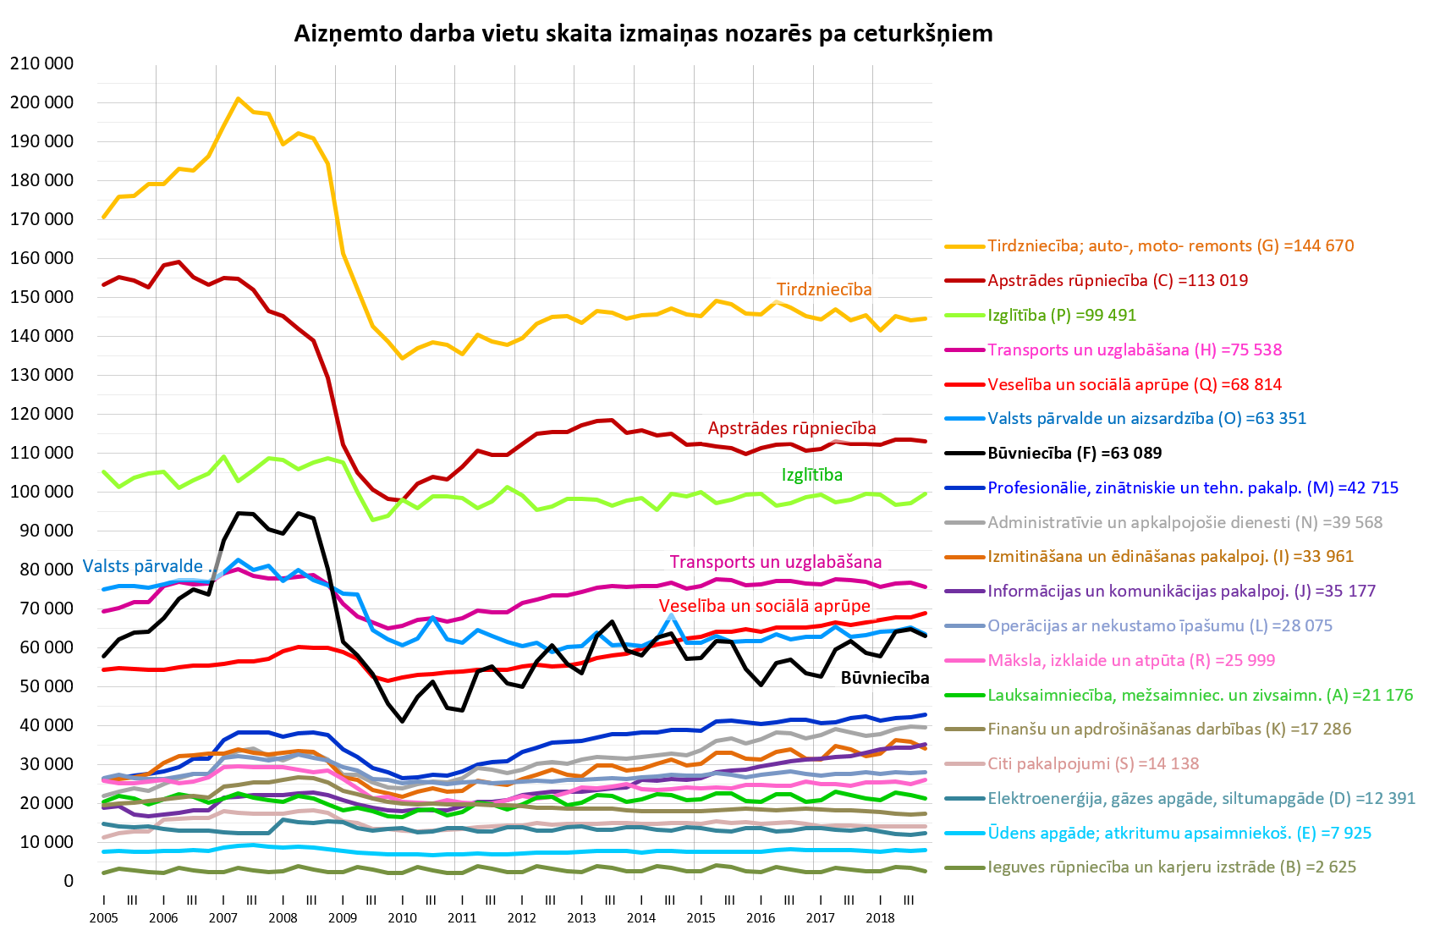
Būvniecība – nozare ar izteiktu sezonalitāti un ietekmi uz kopējo darba tirgu. Tās svārstības veicina gan emigrāciju, gan imigrāciju.
Avots: CSP

Slide 13
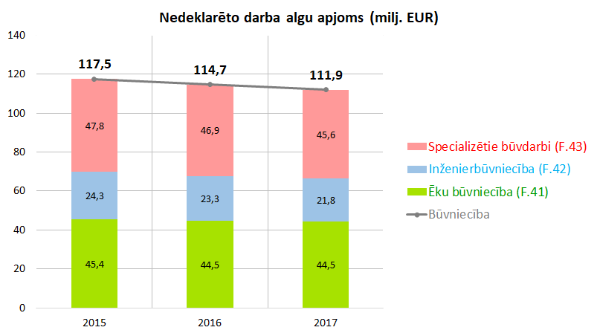
Orientējošie VSAOI un IIN zaudējumi no nedeklarētajām algām ir ~60 milj. EUR /gadā
Avots: VID

Slide 14
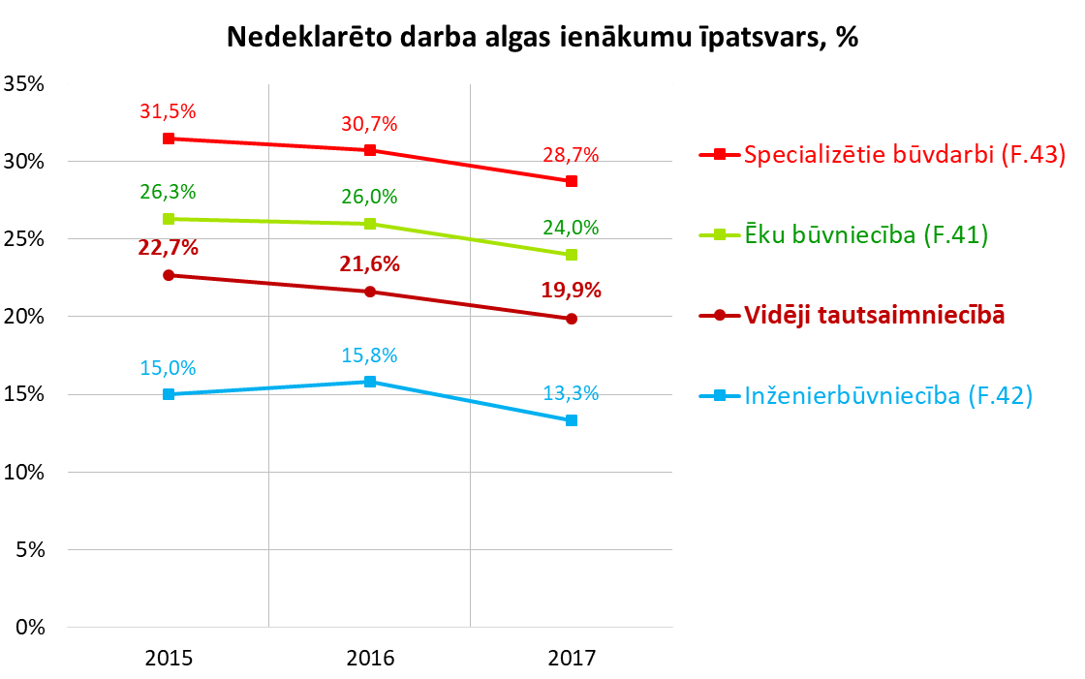
Nedeklarēto algu īpatsvars nozares iekšienē atšķiras
Avots: VID

Slide 15
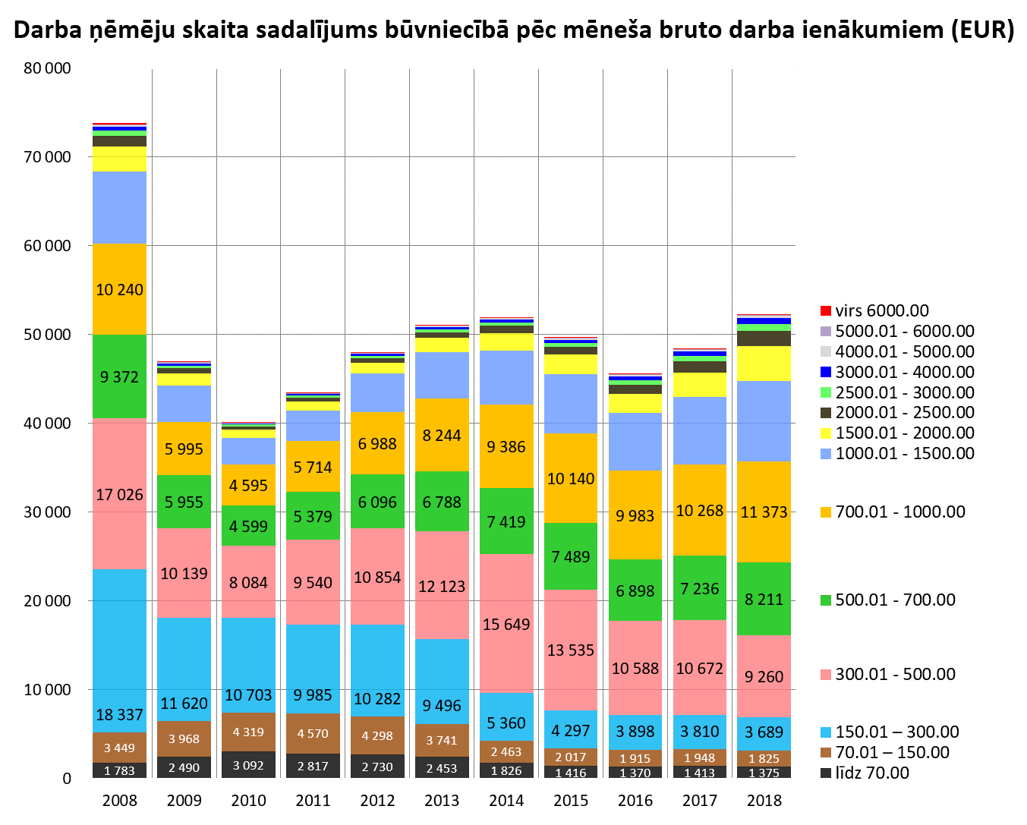
Nosakot minimālo mēneša algu būvniecības nozarē 780€ līmenī, potenciālie ieguvēji varētu būt ~30 tūkstoši nozarē strādājošo
35,6 tūkstoši pelna līdz 1000 EUR/mēn.
24,3 tūkstoši pelna līdz 700 EUR/mēn.
Avots: CSP

Slide 16
Secinājumi
Būvniecības nozare lielā mērā saistīta ar kopējām tendencēm ekonomikā (pieprasījums no citām nozarēm, darbinieku pieejamība u.c.).
Būvniecības izmaksas pakāpeniski palielinās (izņemot krīzes / ilgstošas stagnācijas periodus). Šobrīd tās pieaug gandrīz visās ES valstīs.
Latvijā būvniecības nozare piedzīvojusi straujus kāpumus un kritumus. No tiem būtu nepieciešams izvairīties, plānojot pēc iespējas vienmērīgu attīstību.
Latvijā ir viens no straujākajiem būvniecības izmaksu pieaugumiem. Galvenie iemesli:
konkurence par darbiniekiem ar citām Eiropas valstīm
cīņa ar ēnu ekonomiku
virzība uz ilgtspēju - darbinieku sociālās garantijas

Slide 17
Paldies!
www.lddk.lv
lddk@lddk.lv

